Slide 1
大数据开篇与Hadoop搭建

Slide 2
大数据课程导论
分布式技术
Apache Hadoop概述
Hadoop集群搭建
Hadoop初体验
Hadoop HDFS基准测试

Slide 3
理解大数据相关概念、特点、应用场景
掌握大数据业务分析基本步骤
掌握分布式、集群相关概念
掌握Hadoop相关概念、Hadoop架构
掌握Hadoop集群搭建
掌握Hadoop各组件模块功能
了解HDFS基准测试

Slide 4
大数据课程导论
01

Slide 5
大数据概念
大数据的特点（5V）
大数据应用场景
大数据业务分析基本步骤
大数据部门组织架构

Slide 6

大数据课程导论
大数据概念
数据
是事实或观察的结果
是对客观事物的逻辑归纳
是用于表示客观事物的未经加工的原始素材
数据的产生
对客观事物的计量和记录产生数据
数据存储单位
1Byte = 8bit 1K(千)=1024Byte 1MB（兆)=1024K 1G(吉)=1024M
1T(太)=1024G 1P(拍)=1024T 1E(艾)=1024P 1Z(泽)=1024E
1Y(尧)=1024Z 1B(布)=1024Y 1N(诺)=1024B 1D(刀)=1024N

Slide 7

大数据课程导论
大数据概念
大数据（big data）
是指无法在一定时间范围内用常规软件工具进行捕捉、管理和处理的数据集合
是需要新处理模式才能具有更强的决策力、洞察发现力和流程优化能力的海量、高增长率和多样化的信息资产。

Slide 8

大数据课程导论
大数据概念
大数据时代
最早提出“大数据”时代到来的是全球知名咨询公司麦肯锡，其称：“数据，已经渗透到当今每一个行业和业务职能领域，成为重要的生产因素。人们对于海量数据的挖掘和运用，预示着新一波生产率增长和消费者盈余浪潮的到来。”
央视《大数据时代》纪录片
国内首部大数据产业题材纪录片，节目细致而生动地讲述了大数据技术在政府治理、民生服务、数据安全、工业转型、未来生活等方面给我们带来的改变和影响。

Slide 9
大数据课程导论
大数据场景下
海量数据如何存储的问题
海量数据如何计算的问题

Slide 10
大数据概念
数据是客观事实或观察的结果
通过计量和记录客观事件而产生数据
科技发展迈向了大数据时代
大数据时代技术方面的挑战：存储、计算

Slide 11
大数据概念
大数据的特点（5V）
大数据应用场景
大数据业务分析基本步骤
大数据部门组织架构

Slide 12
大数据课程导论
大数据的特点（5V特征）
Volume
Variety
Value
Velocity
Veracity
数据体量大
种类、来源多样化
低价值密度
速度快
数据的质量
采集数据量大
存储数据量大
计算数据量大
TB、PB级别起步
种类：结构化、半结构化、非结构化
来源：日志文本、图片、音频、视频
信息海量但是价值密度低
深度复杂的挖掘分析需要机器学习参与
数据增长速度快
获取数据速度快
数据处理速度快
数据的准确性
数据的可信赖度
Notes:
Volume体积; 量; 容积; Variety品种; 变化; 多样化 Value(商品)价值; (与价格相比的)值， 美[ˈvɑːljuːm] 美[vəˈraɪəti] 美[ˈvæljuː]
Velocity高速; (沿某一方向的)速度; 快速; Veracity真实; 诚实; 真实性;
美[vəˈlɑːsəti] 美[vəˈræsəti]

Slide 13
大数据概念
大数据的特点（5V）
大数据应用场景
大数据业务分析基本步骤
大数据部门组织架构

Slide 14


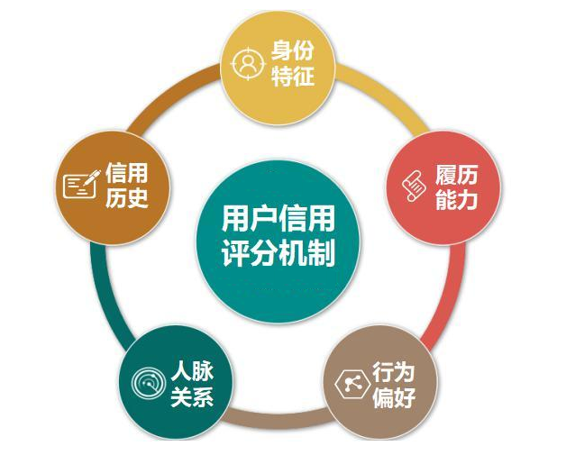
大数据课程导论
大数据应用场景
电商领域
精准广告位、个性化推荐、大数据杀熟
传媒领域
精准营销、猜你喜欢、交互推荐
金融领域
信用评估、风险管控、客户细分、精细化营销

Slide 15

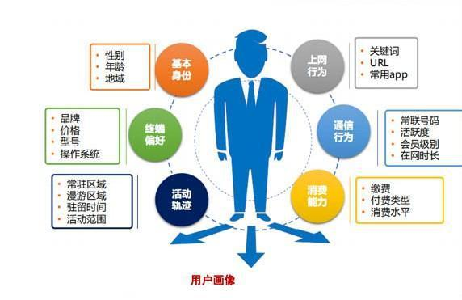
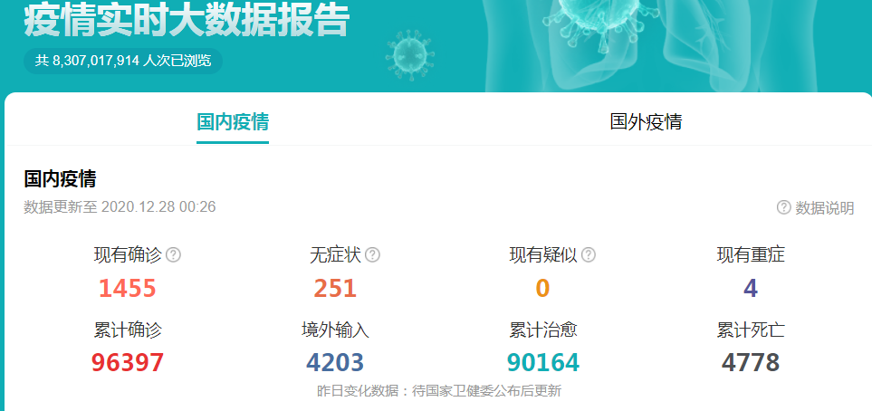
大数据课程导论
大数据应用场景
交通领域
拥堵预测、智能红绿灯、导航最优规划
电信领域
基站选址优化、舆情监控、客户用户画像
安防领域
犯罪预防、天网监控
医疗领域
智慧医疗、疾病预防、病源追踪

Slide 16
大数据概念
大数据的特点（5V）
大数据应用场景
大数据业务分析基本步骤
大数据部门组织架构

Slide 17
大数据课程导论
大数据业务分析基本步骤
明确分析目的和思路
报告撰写
数据收集
数据处理
数据分析
数据展现

Slide 18
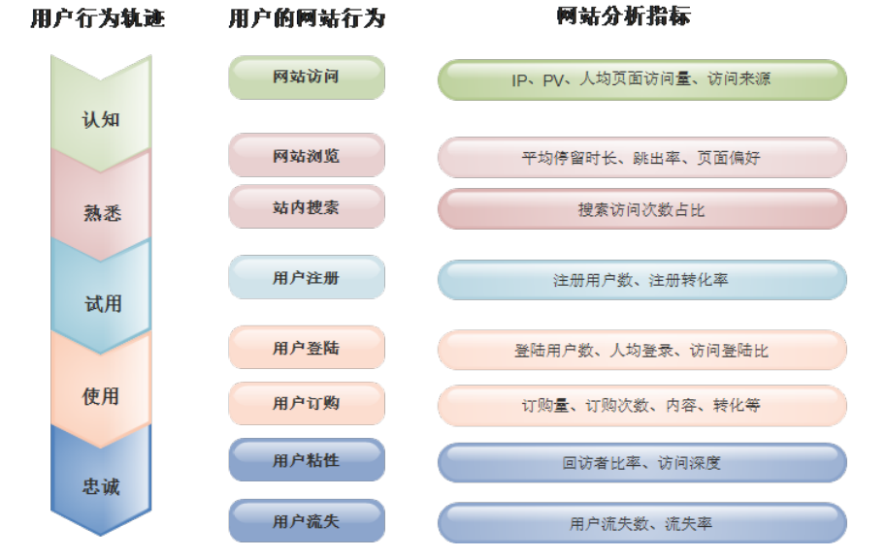
大数据课程导论
大数据业务分析基本步骤
Step1：明确分析目的和思路
目的是整个分析流程的起点：
为数据的收集、处理及分析提供清晰的指引方向
思路是使分析框架体系化：
先分析什么，后分析什么，使各分析点之间具有逻辑联系
保证分析维度的完整性，分析结果的有效性以及正确性
数据分析方法论：营销管理相关理论
用户行为理论、PEST分析法、5W2H分析法等

Slide 19
大数据课程导论
大数据业务分析基本步骤
Step2：数据收集
数据从无到有的过程
比如传感器收集气象数据、埋点收集用户行为数据
数据传输搬运的过程
比如采集数据库数据到数据分析平台
业务数据
日志数据
爬虫数据
互联网公开数据
RDBMS
服务器、应用日志
爬虫数据库
行业、政府网站

Slide 20
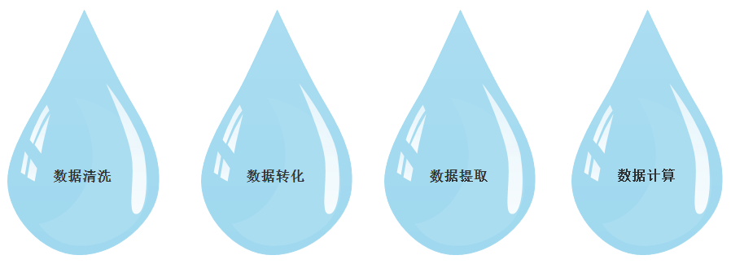
大数据课程导论
大数据业务分析基本步骤
Step3：数据处理
对收集到的数据进行加工整理，形成适合数据分析的样式
主要包括数据清洗、数据转化、数据提取、数据计算
保证数据的一致性和有效性

Slide 21

大数据课程导论
大数据业务分析基本步骤
Step4：数据分析
用适当的分析方法及工具，对处理过的数据进行分析，提取有价值的信息，形成有效结论的过程
需要掌握各种数据分析方法，还要熟悉数据分析软件的操作
数据挖掘本质是一种高级的数据分析方法
数据挖掘侧重解决四类数据分析问题:分类、聚类、关联和预测，重点在寻找模式和规律。

Slide 22

大数据课程导论
大数据业务分析基本步骤
Step5：数据展现
分析结果直观展示，人类是视觉动物
数据是通过表格和图形的方式来呈现，用图表说话

Slide 23

大数据课程导论
大数据业务分析基本步骤
Step6：报告撰写
数据分析报告是对整个数据分析过程的一个总结与呈现
把数据分析的起因、过程、结果及建议完整地呈现出来，供决策者参考
需要有明确的结论，最好有建议或解决方案

Slide 24
大数据业务分析基本步骤
分析步骤的核心：一切围绕着数据
通俗描述：数据从哪里来、数据到哪里去
核心步骤:采集、处理、分析、应用

Slide 25
大数据概念
大数据的特点（5V）
大数据应用场景
大数据业务分析基本步骤
大数据部门组织架构

Slide 26
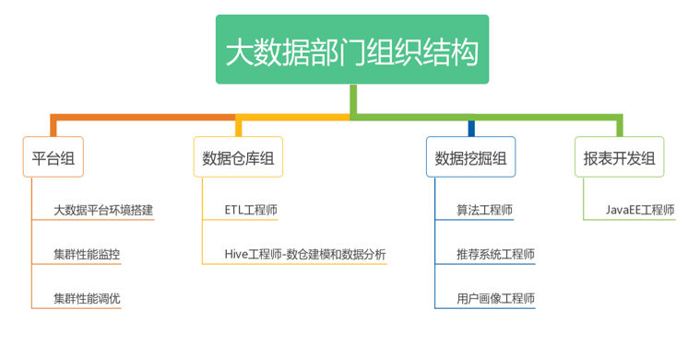
大数据课程导论
大数据部门组织架构

Slide 27
分布式技术
02

Slide 28
为什么需要分布式技术
分布式系统概述
分布式、集群
负载均衡、故障转移、伸缩性

Slide 29
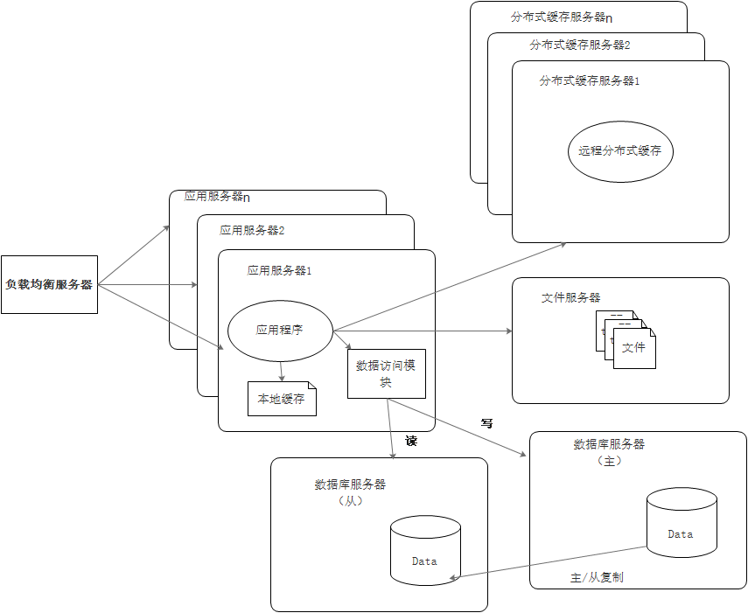
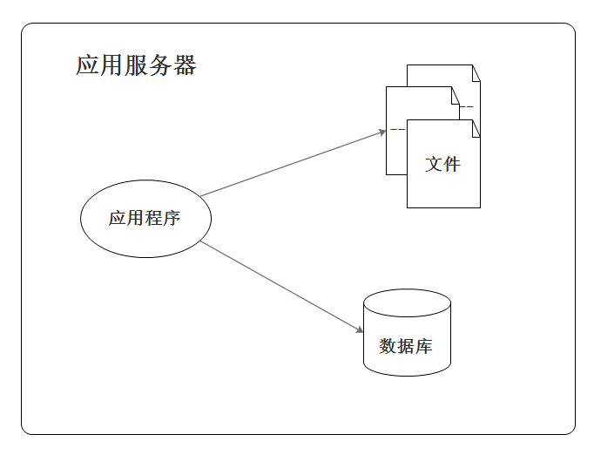
分布式技术
为什么需要分布式技术
科学技术的发展推动下
应用和系统架构的变迁：单机单一架构迈向多机分布式架构

Slide 30
分布式技术
为什么需要分布式技术
数据大爆炸，海量数据处理场景面临问题
如何存储?
如何计算？
单机存储有瓶颈
多台机器分布式存储
单机计算能力有限
多台机器分布式计算

Slide 31
为什么需要分布式技术
分布式系统概述
分布式、集群
负载均衡、故障转移、伸缩性

Slide 32
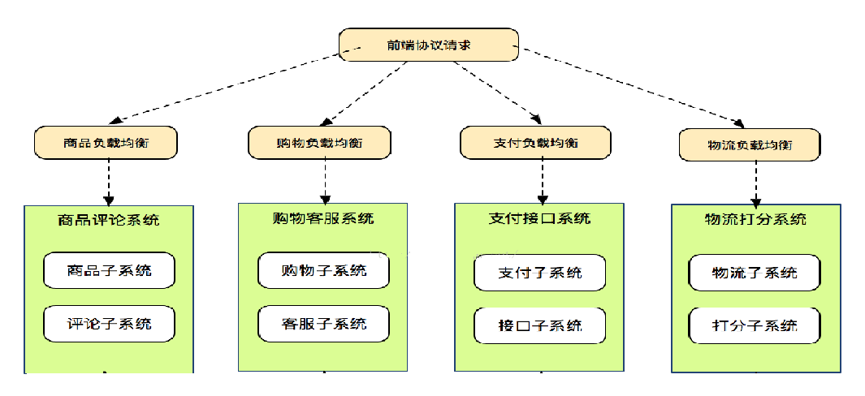
分布式技术
分布式系统概述
分布式系统是一个硬件或软件组件分布在不同的网络计算机上
彼此之间仅仅通过消息传递进行通信和协调的系统
一群互相独立计算机集合共同对外提供服务
对于系统的用户来说，就像是一台计算机在提供服务样

Slide 33
为什么需要分布式技术
分布式系统概述
分布式、集群
负载均衡、故障转移、伸缩性

Slide 34
分布式技术
分布式（Distributed）、集群（Cluster）
分布式、集群是不同的概念
口语中经常混淆二者
分布式
集群
多台机器
每台机器上部署不同组件
多台机器
每台集群部署相同组件

Slide 35
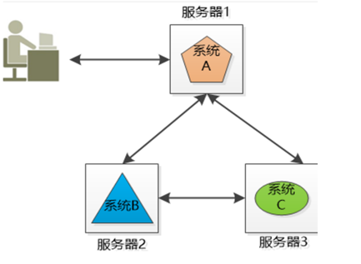
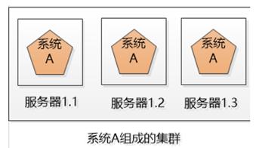
分布式技术
分布式（Distributed）、集群（Cluster）
分布式、集群的共同点是：多台机器
因此口语中混淆两者概念的时候都是相对于单机来说的

Slide 36
为什么需要分布式技术
分布式系统概述
分布式、集群
负载均衡、故障转移、伸缩性

Slide 37
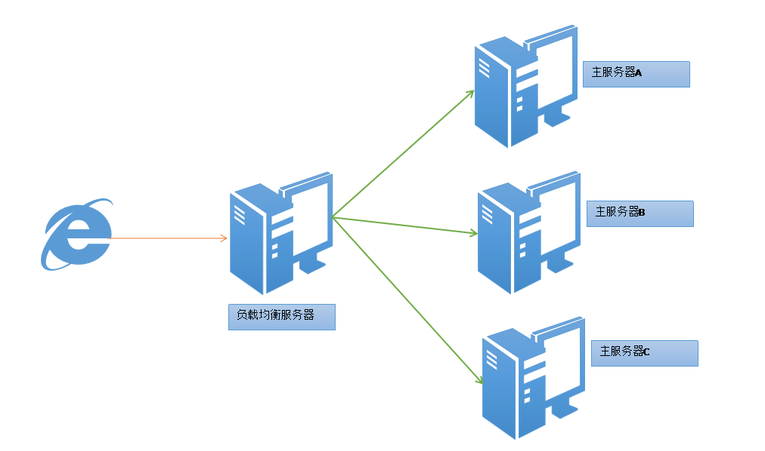
分布式技术
负载均衡（Load Balance）
将负载（工作任务）进行平衡、分摊到多个操作单元上进行运行
解决了单个无法处理所有任务，多个一起处理的问题

Slide 38
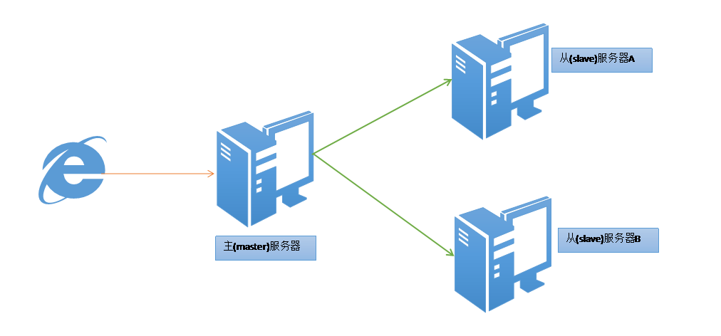
分布式技术
故障转移（Fail Over）
当活动的服务或应用意外终止时，快速启用冗余或备用的服务器、系统、硬件或者网络接替它们工作
故障转移系统也称之为容错系统，所谓容错指的是可以容忍错误的发生
故障转移的核心是设置备份 出现故障时 主备切换
主备切换的前提是数据状态保持一致

Slide 39
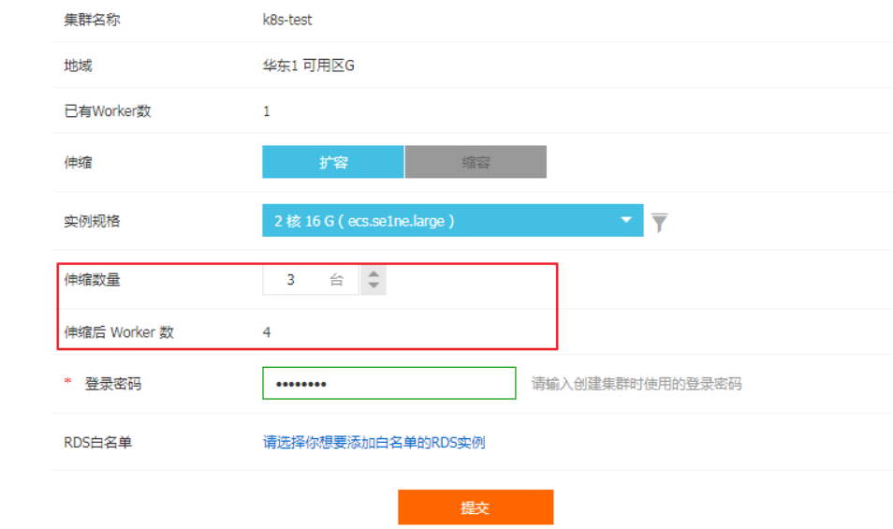
分布式技术
伸缩性（Scalability）
伸缩性也叫做弹性，可扩展性
指系统可以根据需求动态的扩容、缩容
比如双十一业务高峰期间，增加服务器；业务低峰期，减少服务器

Slide 40
分布式技术
负载均衡：解决一个处理不下多个一起处理
故障转移：解决单点故障 容忍错误发生 业务连续
伸缩性：动态扩容、缩容

Slide 41
Apache Hadoop概述
03

Slide 42
Hadoop介绍、发展简史
Hadoop特性优点、国内外应用
Hadoop发行版本、架构变迁

Slide 43

Apache Hadoop概述
Hadoop介绍
狭义上Hadoop指的是Apache的一款开源软件。
用java语言实现开源软件框架
允许使用简单的编程模型跨计算机集群对大型数据集进行分布式处理
Hadoop核心组件
Hadoop HDFS（分布式文件存储系统）：解决海量数据存储
Hadoop YARN（集群资源管理和任务调度框架）：解决资源任务调度
Hadoop MapReduce（分布式计算框架）：解决海量数据计算
官网
http://hadoop.apache.org/

Slide 44
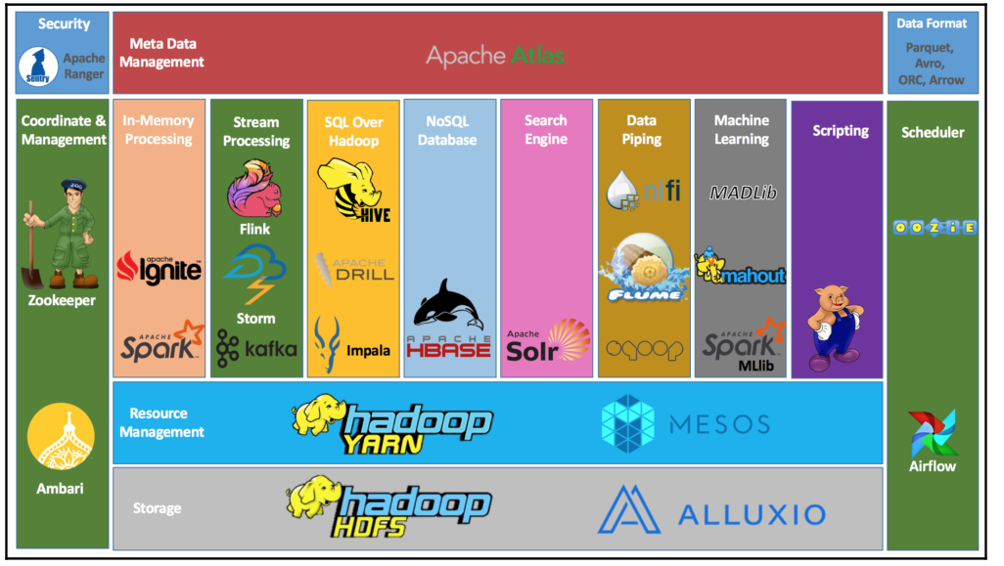
Apache Hadoop概述
Hadoop介绍
广义上Hadoop指的是围绕Hadoop打造的大数据生态圈。

Slide 45

Apache Hadoop概述
Hadoop发展简史
Hadoop之父：Doug Cutting
Hadoop起源于Apache Lucene子项目：Nutch
Nutch的设计目标是构建一个大型的全网搜索引擎。
遇到瓶颈：如何解决数十亿网页的存储和索引问题
Google三篇论文
《The Google file system》：谷歌分布式文件系统GFS
《MapReduce: Simpliﬁed Data Processing on Large Clusters》：谷歌分布式计算框架MapReduce
《Bigtable: A Distributed Storage System for Structured Data》：谷歌结构化数据存储系统

Slide 46
Apache Hadoop概述
狭义上Hadoop指软件 广义上Hadoop指生态圈
Hadoop之父Doug Cutting
Hadoop起源于Nutch项目
受Google3篇论文启发
2008年开源给Apache软件基金会

Slide 47
Hadoop介绍、发展简史
Hadoop特性优点、国内外应用
Hadoop发行版本、架构变迁

Slide 48
Apache Hadoop概述
Hadoop特性优点
scalability
扩容能力
Hadoop是在可用的计算机集群间分配数据并完成计算任务的，这些集群可用方便的扩展到数以千计的节点中。
成本低
Economical
Hadoop通过普通廉价的机器组成服务器集群来分发以及处理数据，以至于成本很低。
efficiency
效率高
通过并发数据，Hadoop可以在节点之间动态并行的移动数据，使得速度非常快。
可靠性
reliability
能自动维护数据的多份复制，并且在任务失败后能自动地重新部署（redeploy）计算任务。所以Hadoop的按位存储和处理数据的能力值得人们信赖。

Slide 49


Apache Hadoop概述
Hadoop国外应用
Yahoo
支持广告系统
用户行为分析
支持Web搜索
反垃圾邮件系统
Facebook
存储处理数据挖掘和日志统计
构建基于Hadoop数据仓库平台（Apache Hive来自FB）
IBM
蓝云基础设施构建
商业化Hadoop发行、解决方案支持

Slide 50


Apache Hadoop概述
Hadoop国内应用
百度
用户搜索表征的需求数据、阿拉丁爬虫数据存储
数据分析和挖掘 竞价排名
阿里巴巴
为电子商务网络平台提供底层的基础计算和存储服务
交易数据、信用数据
腾讯
用户关系数据
基于Hadoop、Hive构建TDW（腾讯分布式数据仓库）
华为
对Hadoop的HA方案，以及HBase领域有深入研究

Slide 51
Apache Hadoop概述
Hadoop成功的魅力--通用性
精准区分做什么和怎么做
做什么属于业务问题 怎么做属于技术问题。
用户负责业务 Hadoop负责技术
Hadoop成功的魅力--简单

Slide 52
Hadoop介绍、发展简史
Hadoop特性优点、国内外应用
Hadoop发行版本、架构变迁

Slide 53
Apache Hadoop概述
Hadoop发行版本
开源社区版
商业公司发行
基于Apache开源协议
某些服务需要收费
优点：稳定兼容好
缺点：收费 版本更新慢
Apache开源社区发行
也是官方发行版本
优点：更新迭代快
缺点：兼容稳定性不周
商业发行版

Slide 54

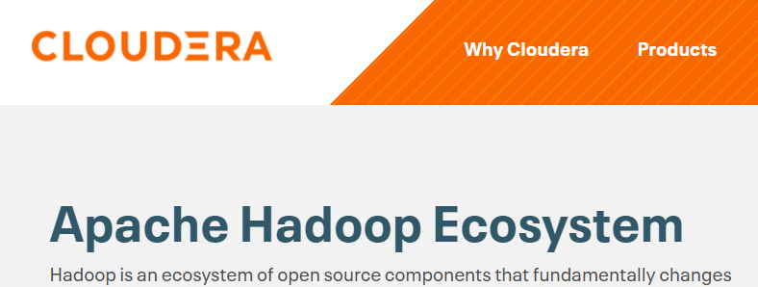
Apache Hadoop概述
Hadoop发行版本
Apache开源社区版本
http://hadoop.apache.org/
商业发行版本
Cloudera：https://www.cloudera.com/products/open-source/apache-hadoop.html
Hortonworks ：https://www.cloudera.com/products/hdp.html
本课程中使用的是Apache版的Hadoop，版本号为：3.1.4

Slide 55
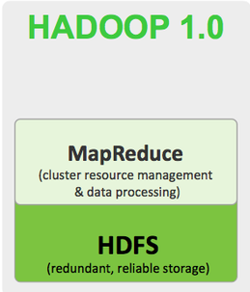
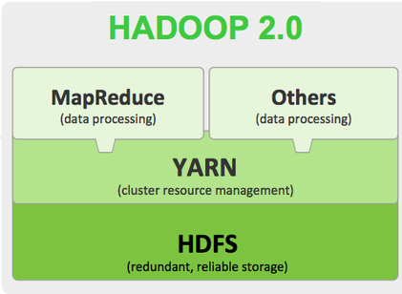
Apache Hadoop概述
Hadoop架构变迁（1.0-2.0变迁）
Hadoop 1.0
HDFS（分布式文件存储）
MapReduce（资源管理和分布式数据处理）
Hadoop 2.0
HDFS（分布式文件存储）
MapReduce（分布式数据处理）
YARN（集群资源管理、任务调度）

Slide 56
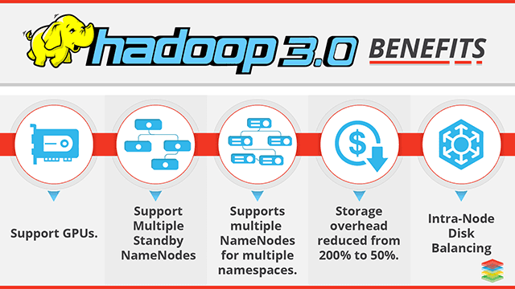
Apache Hadoop概述
Hadoop架构变迁（3.0新版本）
Hadoop 3.0架构组件和Hadoop 2.0类似,3.0着重于性能优化。
通用
精简内核、类路径隔离、shell脚本重构
Hadoop HDFS
EC纠删码、多NameNode支持
Hadoop MapReduce
任务本地化优化、内存参数自动推断
Hadoop YARN
Timeline Service V2、队列配置

Slide 57
Hadoop集群搭建
04

Slide 58
Hadoop集群简介
Hadoop部署方式
Hadoop源码编译
Hadoop集群安装

Slide 59
Hadoop集群搭建
Hadoop集群简介
Hadoop集群包括两个集群：HDFS集群、YARN集群
两个集群逻辑上分离、通常物理上在一起
两个集群都是标准的主从架构集群
HDFS集群
(分布式存储)
主角色：NameNode
从角色：DataNode
主角色辅助角色：
SecondaryNameNode
YARN集群
(资源管理、调度)
主角色：ResourceManager
从角色：NodeManager

Slide 60
Hadoop集群搭建
Hadoop有两个集群：HDFS集群、YARN集群
如何理解两个集群逻辑上分离？
如何理解两个集群物理上在一起？
为什么没有MapReduce集群？有这样的说法吗？

Slide 61
Hadoop集群搭建
Hadoop集群简介
逻辑上分离
两个集群互相之间没有依赖、互不影响
物理上在一起
某些角色进程往往部署在同一台物理服务器上
MapReduce集群呢？
MapReduce是计算框架、代码层面的组件 没有集群之说
node1.itcast.cn
node2.itcast.cn
node3.itcast.cn

Slide 62
Hadoop集群搭建
Hadoop集群简介
HDFS集群
NN
SNN
DN
DN
DN
NM
RM
NM
NM
node1.itcast.cn
node2.itcast.cn
node3.itcast.cn
Hadoop集群=HDFS集群+YARN集群
YARN集群

Slide 63
Hadoop集群简介
Hadoop部署方式
Hadoop源码编译
Hadoop集群安装

Slide 64
Hadoop集群搭建
Hadoop部署模式
Standalone mode
单机模式
1个机器运行1个java进程，所有角色在一个进程中运行，主要用于调试
伪分布式
Pseudo-Distributed mode
一个机器运行多个进程，每个角色一个进程，主要用于调试
Cluster mode
集群模式
集群模式主要用于生产环境部署。会使用N台主机组成一个Hadoop集群。这种部署模式下，主节点和从节点会分开部署在不同的机器上。
HA高可用
HA mode
在集群模式的基础上为单点故障部署备份角色，形成主备架构，实现容错

Slide 65
Hadoop集群简介
集群部署不同方式
Hadoop源码编译
Hadoop集群安装

Slide 66
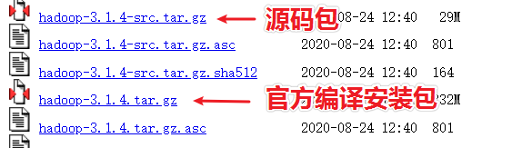
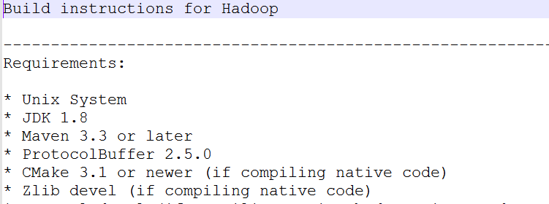
Hadoop集群搭建
Hadoop源码编译
安装包、源码包下载地址
https://archive.apache.org/dist/hadoop/common/hadoop-3.1.4/
为什么要重新编译Hadoop源码?
匹配不同操作系统本地库环境，Hadoop某些操作比如压缩、IO需要调用系统本地库（*.so|*.dll）
修改源码、重构源码
如何编译Hadoop
源码包根目录下文件：BUILDING.txt
详细步骤参考附件资料
课程提供编译好的Hadoop安装包
hadoop-3.1.4-bin-snappy-CentOS7.tar.gz

Slide 67
Hadoop集群简介
集群部署不同方式
Hadoop源码编译
Hadoop集群安装

Slide 68
Hadoop集群安装
Step1:集群角色规划
角色规划的准则
根据软件工作特性和服务器硬件资源情况合理分配
比如依赖内存工作的NameNode是不是部署在大内存机器上？
角色规划注意事项
资源上有抢夺冲突的，尽量不要部署在一起
工作上需要互相配合的。尽量部署在一起
服务器 | 运行角色
node1.itcast.cn | namenode datanode resourcemanager nodemanager
node2.itcast.cn | secondarynamenode datanode nodemanager
node3.itcast.cn | datanode nodemanager

Slide 69
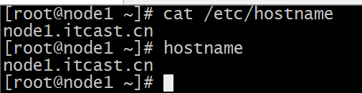
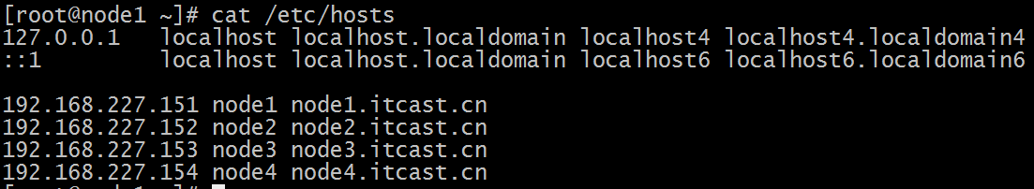
Hadoop集群安装
Step2:服务器基础环境准备
主机名（3台机器）
vim /etc/hostname
Hosts映射（3台机器）
vim /etc/hosts

Slide 70
Hadoop集群安装
Step2:服务器基础环境准备
防火墙关闭（3台机器）
systemctl stop firewalld.service #关闭防火墙
systemctl disable firewalld.service #禁止防火墙开启自启
ssh免密登录（node1执行->node1|node2|node3）
ssh-keygen #4个回车 生成公钥、私钥
ssh-copy-id node1、ssh-copy-id node2、ssh-copy-id node3 #

Slide 71
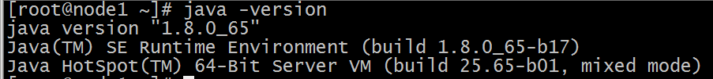
Hadoop集群安装
Step2:服务器基础环境准备
集群时间同步（3台机器）
yum -y install ntpdate
ntpdate ntp4.aliyun.com
JDK 1.8安装（3台机器）

Slide 72
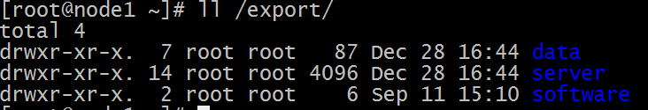
Hadoop集群安装
Step3:上传安装包、解压安装包
创建统一工作目录（3台机器）
mkdir -p /export/server/ #软件安装路径
mkdir -p /export/data/ #数据存储路径
mkdir -p /export/software/ #安装包存放路径
上传、解压安装包（node1）
hadoop-3.1.4-bin-snappy-CentOS7.tar.gz
tar zxvf hadoop-3.1.4-bin-snappy-CentOS7.tar.gz -C /export/server/

Slide 73
Hadoop集群安装
Step4:Hadoop安装包目录结构
目录 | 说明
bin | Hadoop最基本的管理脚本和使用脚本的目录，这些脚本是sbin目录下管理脚本的基础实现，用户可以直接使用这些脚本管理和使用Hadoop。
etc | Hadoop配置文件所在的目录
include | 对外提供的编程库头文件（具体动态库和静态库在lib目录中），这些头文件均是用C++定义的，通常用于C++程序访问HDFS或者编写MapReduce程序。
lib | 该目录包含了Hadoop对外提供的编程动态库和静态库，与include目录中的头文件结合使用。
libexec | 各个服务对用的shell配置文件所在的目录，可用于配置日志输出、启动参数（比如JVM参数）等基本信息。
sbin | Hadoop管理脚本所在的目录，主要包含HDFS和YARN中各类服务的启动/关闭脚本。
share | Hadoop各个模块编译后的jar包所在的目录，官方自带示例。

Slide 74
Hadoop集群安装
Step5:编辑Hadoop配置文件（1）
hadoop-env.sh
cd /export/server/hadoop-3.1.4/etc/hadoop/
vim hadoop-env.sh
#配置JAVA_HOME
export JAVA_HOME=/export/server/jdk1.8.0_65
#设置用户以执行对应角色shell命令
export HDFS_NAMENODE_USER=root
export HDFS_DATANODE_USER=root
export HDFS_SECONDARYNAMENODE_USER=root
export YARN_RESOURCEMANAGER_USER=root
export YARN_NODEMANAGER_USER=root

Slide 75
Hadoop集群安装
Step5:编辑Hadoop配置文件（2）
core-site.xml
cd /export/server/hadoop-3.1.4/etc/hadoop/
vim core-site.xml
<configuration> <!-- 默认文件系统的名称。通过URI中schema区分不同文件系统。--> <!-- file:///本地文件系统 hdfs:// hadoop分布式文件系统 gfs://。--> <!-- hdfs文件系统访问地址：http://nn_host:8020。--> <property> <name>fs.defaultFS</name> <value>hdfs://node1.itcast.cn:8020</value> </property> <!-- hadoop本地数据存储目录 format时自动生成 --> <property> <name>hadoop.tmp.dir</name> <value>/export/data/hadoop-3.1.4</value> </property> <!-- 在Web UI访问HDFS使用的用户名。--> <property> <name>hadoop.http.staticuser.user</name> <value>root</value> </property> </configuration>

Slide 76
Hadoop集群安装
Step5:编辑Hadoop配置文件（3）
hdfs-site.xml
cd /export/server/hadoop-3.1.4/etc/hadoop/
vim hdfs-site.xml
<!-- 设定SNN运行主机和端口。--> <property> <name>dfs.namenode.secondary.http-address</name> <value>node2.itcast.cn:9868</value> </property>

Slide 77
Hadoop集群安装
Step5:编辑Hadoop配置文件（4）
mapred-site.xml
cd /export/server/hadoop-3.1.4/etc/hadoop/
vim mapred-site.xml
<!-- mr程序默认运行方式。yarn集群模式 local本地模式--> <property> <name>mapreduce.framework.name</name> <value>yarn</value> </property> <!-- MR App Master环境变量。--> <property> <name>yarn.app.mapreduce.am.env</name> <value>HADOOP_MAPRED_HOME=${HADOOP_HOME}</value> </property> <!-- MR MapTask环境变量。--> <property> <name>mapreduce.map.env</name> <value>HADOOP_MAPRED_HOME=${HADOOP_HOME}</value> </property> <!-- MR ReduceTask环境变量。--> <property> <name>mapreduce.reduce.env</name> <value>HADOOP_MAPRED_HOME=${HADOOP_HOME}</value> </property>

Slide 78
Hadoop集群安装
<!-- yarn集群主角色RM运行机器。--> <property> <name>yarn.resourcemanager.hostname</name> <value>node1.itcast.cn</value> </property> <!-- NodeManager上运行的附属服务。需配置成mapreduce_shuffle,才可运行MR程序。--> <property> <name>yarn.nodemanager.aux-services</name> <value>mapreduce_shuffle</value> </property> <!-- 每个容器请求的最小内存资源（以MB为单位）。--> <property> <name>yarn.scheduler.minimum-allocation-mb</name> <value>512</value> </property> <!-- 每个容器请求的最大内存资源（以MB为单位）。--> <property> <name>yarn.scheduler.maximum-allocation-mb</name> <value>2048</value> </property> <!-- 容器虚拟内存与物理内存之间的比率。--> <property> <name>yarn.nodemanager.vmem-pmem-ratio</name> <value>4</value> </property>
Step5:编辑Hadoop配置文件（5）
yarn-site.xml
cd /export/server/hadoop-3.1.4/etc/hadoop/
vim yarn-site.xml

Slide 79
Hadoop集群安装
Step5:编辑Hadoop配置文件（6）
workers
cd /export/server/hadoop-3.1.4/etc/hadoop/
vim workers
node1.itcast.cn
node2.itcast.cn
node3.itcast.cn

Slide 80
Hadoop集群安装
Step6:分发同步安装包
在node1机器上将Hadoop安装包scp同步到其他机器
cd /export/server/
scp -r hadoop-3.1.4 root@node2:/export/server/
scp -r hadoop-3.1.4 root@node3:/export/server/

Slide 81
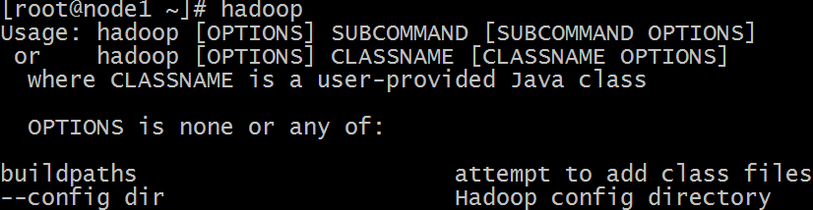
Hadoop集群安装
Step7:配置Hadoop环境变量
在node1上配置Hadoop环境变量
vim /etc/profile
export HADOOP_HOME=/export/server/hadoop-3.1.4
export PATH=$PATH:$HADOOP_HOME/bin:$HADOOP_HOME/sbin
将修改后的环境变量同步其他机器
scp /etc/profile root@node2:/etc/
scp /etc/profile root@node3:/etc/
重新加载环境变量 验证是否生效（3台机器）
source /etc/profile
hadoop #验证环境变量是否生效

Slide 82
Hadoop集群搭建
服务器基础环境
Hadoop源码编译
Hadoop配置文件修改
shell文件、4个xml文件、workers文件
配置文件集群同步

Slide 83
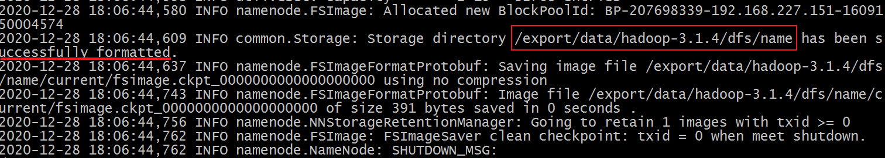
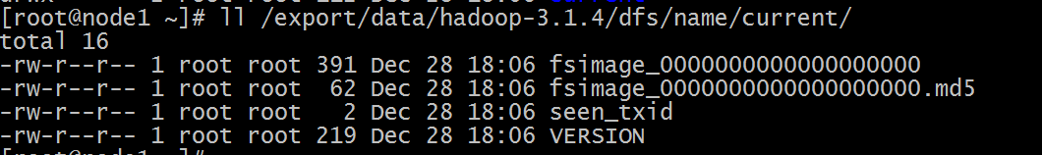
Hadoop集群安装
Step8:NameNode format（格式化操作）
首次启动HDFS时，必须对其进行格式化操作。
format本质上是初始化工作，进行HDFS清理和准备工作
命令：
hdfs namenode -format

Slide 84
Hadoop集群启动
首次启动之前需要format操作
format只能进行一次 后续不再需要
如果多次format除了造成数据丢失外
还会导致hdfs集群主从角色之间互不识别
通过删除所有机器hadoop.tmp.dir目录重新forma解决

Slide 85
Hadoop集群安装
Hadoop集群启动关闭-手动逐个进程启停
每台机器上每次手动启动关闭一个角色进程
HDFS集群
hdfs --daemon start namenode|datanode|secondarynamenode
hdfs --daemon stop namenode|datanode|secondarynamenode
YARN集群
yarn --daemon start resourcemanager|nodemanager
yarn --daemon stop resourcemanager|nodemanager

Slide 86
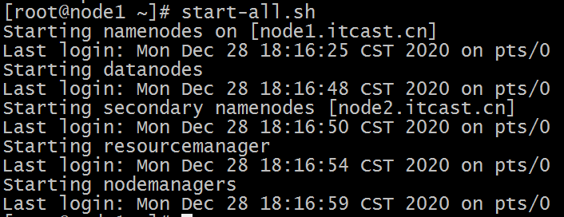
Hadoop集群安装
Hadoop集群启动关闭-shell脚本一键启停
在node1上，使用软件自带的shell脚本一键启动
前提：配置好机器之间的SSH免密登录和workers文件。
HDFS集群
start-dfs.sh
stop-dfs.sh
YARN集群
start-yarn.sh
stop-yarn.sh
Hadoop集群
start-all.sh
stop-all.sh

Slide 87
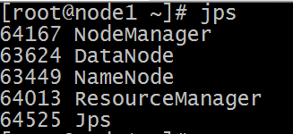
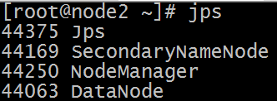
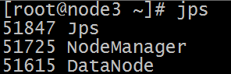
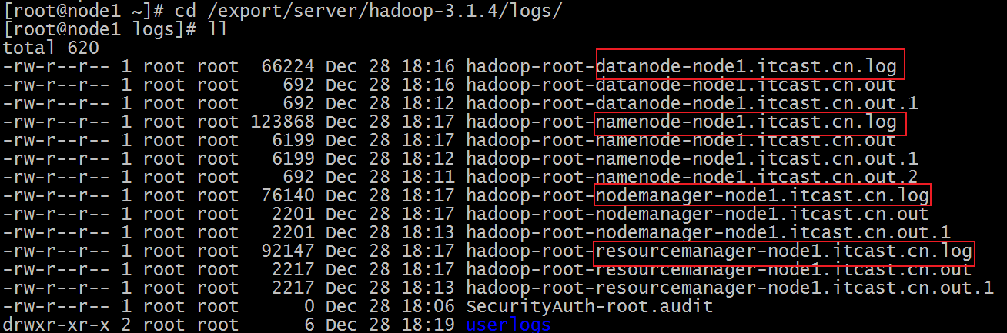
Hadoop集群安装
Hadoop集群启动日志
启动完毕之后可以使用jps命令查看进程是否启动成功
Hadoop启动日志
日志路径：/export/server/hadoop-3.1.4/logs/

Slide 88
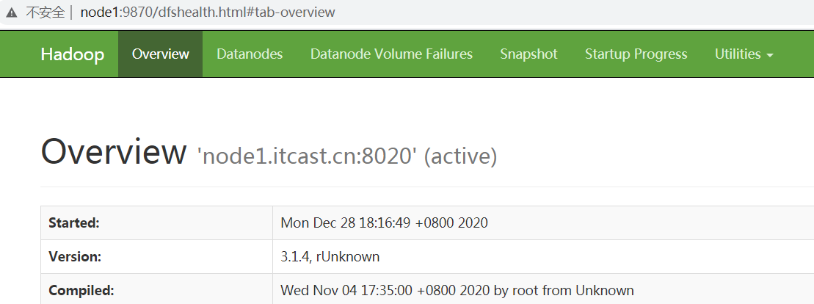
Hadoop集群安装
Hadoop Web UI页面-HDFS集群
地址：http://namenode_host:9870
其中namenode_host是namenode运行所在机器的主机名或者ip
如果使用主机名访问，别忘了在Windows配置hosts

Slide 89
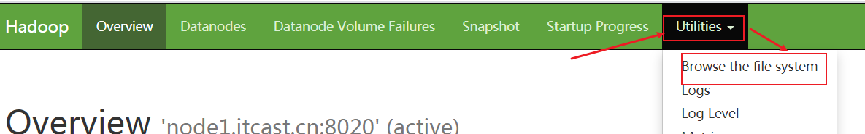
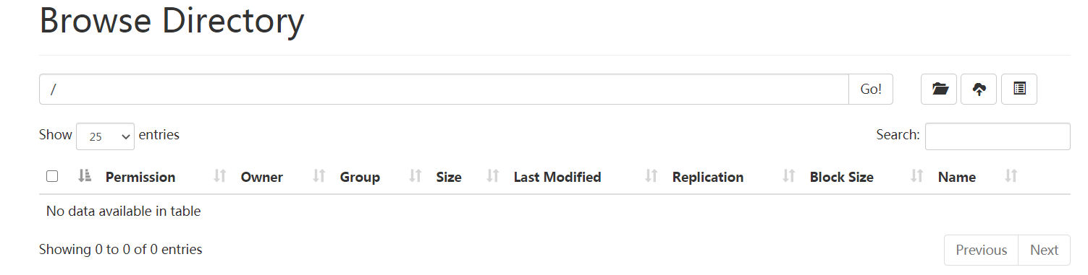
Hadoop集群安装
Hadoop Web UI页面-HDFS集群
HDFS文件系统Web页面浏览

Slide 90
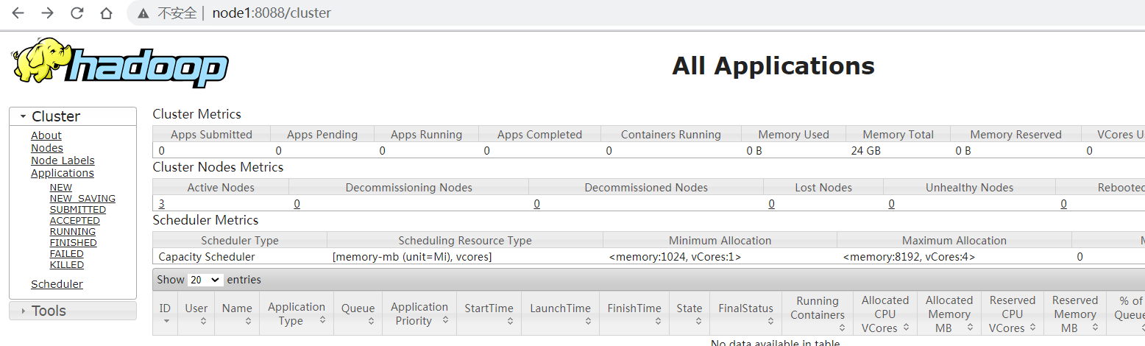
Hadoop集群安装
Hadoop Web UI页面-YARN集群
地址：http://resourcemanager_host:8088
其中resourcemanager_host是resourcemanager运行所在机器的主机名或者ip
如果使用主机名访问，别忘了在Windows配置hosts

Slide 91
Hadoop初体验
05

Slide 92
Hadoop HDFS初体验
Hadoop MapReduce +YARN初体验

Slide 93
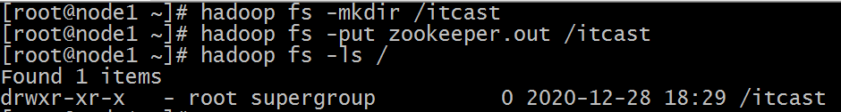
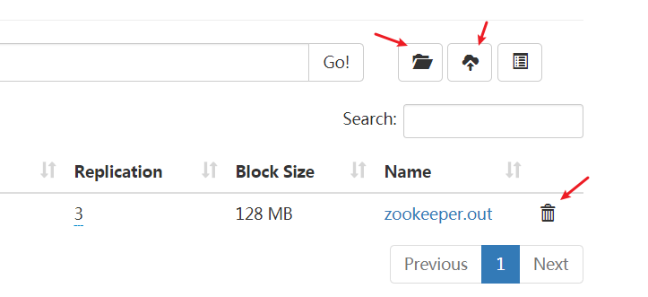
Hadoop初体验
HDFS 初体验
shell命令操作
hadoop fs -mkdir /itcast
hadoop fs -put zookeeper.out /itcast
hadoop fs -ls /
Web UI页面操作

Slide 94
Hadoop初体验-HDFS体验
HDFS本质就是一个文件系统
有目录树结构 和Linux类似，分文件、文件夹
为什么上传一个小文件也这么慢？

Slide 95
Hadoop HDFS初体验
Hadoop MapReduce +YARN初体验

Slide 96
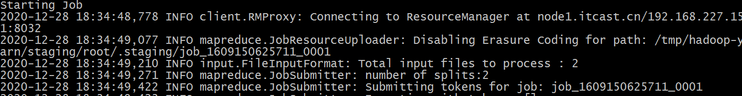
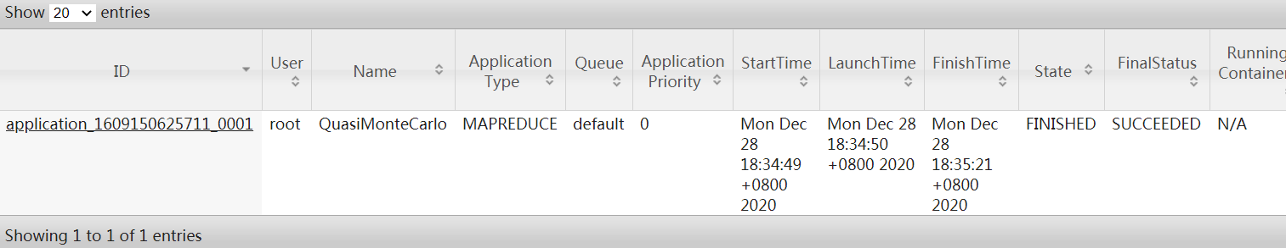
Hadoop初体验
MapReduce+YARN 初体验
执行Hadoop官方自带的MapReduce案例
评估圆周率π的值
cd /export/server/hadoop-3.1.4/share/hadoop/mapreduce/
hadoop jar hadoop-mapreduce-examples-3.1.4.jar pi 2 4

Slide 97
Hadoop初体验-MapReduce+YARN体验
MapReduce本质是程序？
执行MapReduce的时候，为什么首先请求YARN?
MapReduce看上去好像是两个阶段？
先Map,再Reduce？
处理小数据的时候，MapReduce速度快吗？

Slide 98
Hadoop HDFS基准测试
06

Slide 99
测试写入速度
测试读取速度
清除测试数据

Slide 100
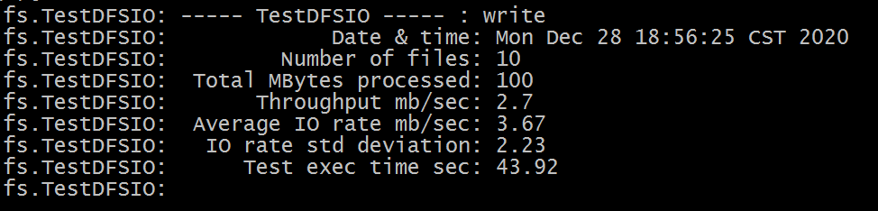
Hadoop HDFS基准测试
测试写入速度
确保HDFS集群和YARN集群成功启动
hadoop jar /export/server/hadoop-3.1.4/share/hadoop/mapreduce/hadoop-mapreduce-client-jobclient-3.1.4-tests.jar TestDFSIO -write -nrFiles 10 -fileSize 10MB
说明：向HDFS文件系统中写入数据,10个文件,每个文件10MB,文件存放到/benchmarks/TestDFSIO中
Throughput：吞吐量、Average IO rate：平均IO率、IO rate std deviation：IO率标准偏差

Slide 101
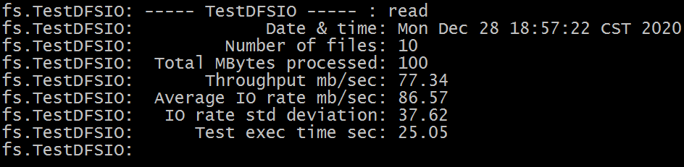
Hadoop HDFS基准测试
测试读取速度
确保HDFS集群和YARN集群成功启动
hadoop jar /export/server/hadoop-3.1.4/share/hadoop/mapreduce/hadoop-mapreduce-client-jobclient-3.1.4-tests.jar TestDFSIO -read -nrFiles 10 -fileSize 10MB
说明：在HDFS文件系统中读入10个文件,每个文件10M
Throughput：吞吐量、Average IO rate：平均IO率、IO rate std deviation：IO率标准偏差

Slide 102
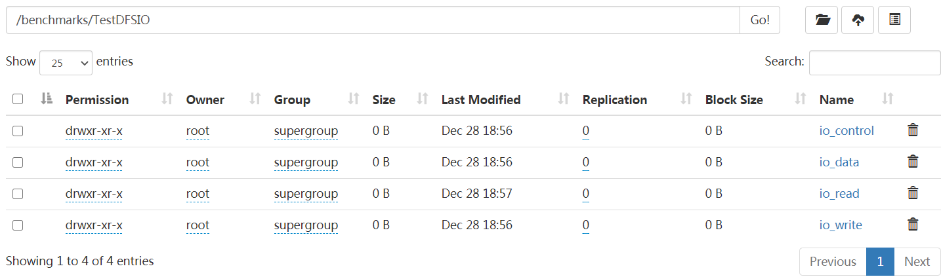
Hadoop HDFS基准测试
清除测试数据
确保HDFS集群成功启动
hadoop jar /export/server/hadoop-3.1.4/share/hadoop/mapreduce/hadoop-mapreduce-client-jobclient-3.1.4-tests.jar TestDFSIO -clean
说明：测试期间，会在HDFS集群上创建 /benchmarks目录，测试完毕后，我们可以清理该目录。

Slide 103
大数据开篇与Hadoop搭建
大数据概念、5V特点、应用场景
大数据业务分析基本步骤
分布式、集群区别
Hadoop概念、Hadoop架构组件
Hadoop集群搭建
HDFS基准测试（压力测试）

Slide 104
大数据开篇与Hadoop搭建
自己画图梳理大数据业务分析基本步骤
掌握Hadoop相关概念、模块、架构、功能
动手搭建Hadoop分布式集群

